Slide 1
C#大作业
视频管理播放软件
小组成员：王子皓 翁玮熙 陈小萌 张清锋 魏昌鑫 郑毅

Slide 2
汇报流程
第一部分
第二部分
第三部分
第四部分
选题背景
软件功能
关键技术
创新点

Slide 3
选题背景

Slide 4
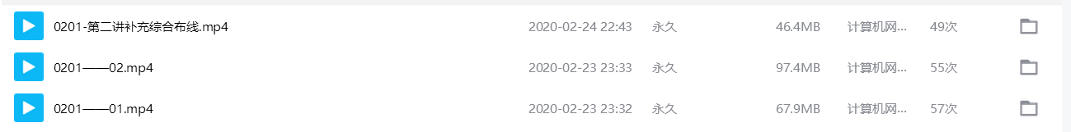
当前因为疫情原因，多数高校开启了线上教学，很多老师也通过将课程内容录制成视频发送给同学们，同学们自行下载观看。
除了网课视频之外，当前很多视频网站的电影观看需要付费，所以会有很多人通过自己下载电影资源至本机来进行观看。
由于视频文件的文件大小通常比较大，在磁盘中进行移动、管理等操作也比较麻烦、耗时。
本地视频
扫描添加
列表管理
视频播放

Slide 5
软件功能介绍

Slide 6






软件功能介绍
扫描磁盘添加视频
界面展示视频缩略图
方便用户将视频导入数据，只要用户选择包含视频的文件夹，就会自动搜索文件中所有视频文件。
为方便用户对视频文件进行管理和操作，软件提供每个视频文件的缩略图。
创建视频列表
主界面展示所有视频
用户根据自己的需求创建视频列表，并选择视频添入，在列表中还可以添加视频相关文件。
在主界面中将所有视频文件进行展示，并可通过鼠标右键进行收藏、备注和删除。
播放视频文件
记录播放进度
本软件在提供用户管理本地视频文件服务的同时，支持直接对视频进行播放，内置的视频播放器功能齐全。
本软件支持记录播放历史和播放进度，用户可从最近播放列表中找到自己最近播放的视频，并可以从退出位置继续观看。

Slide 7
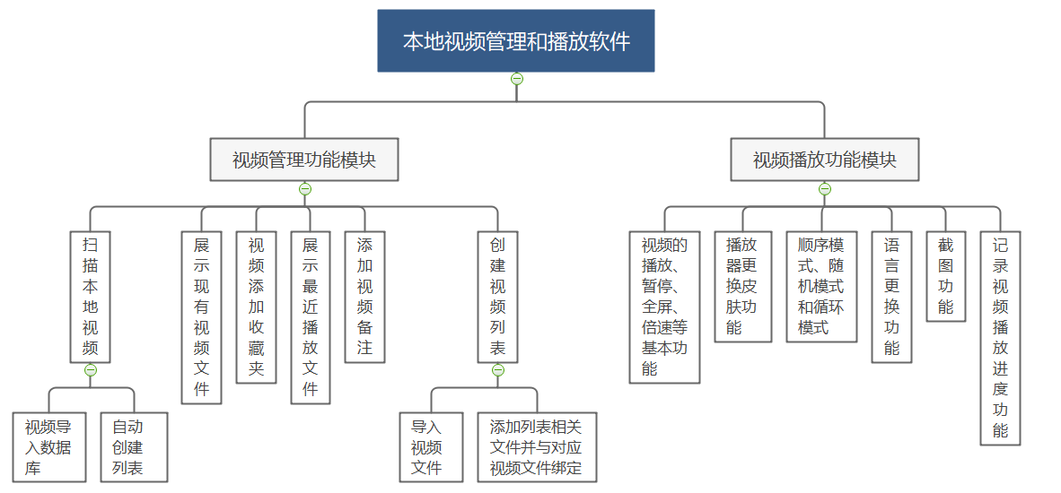
功能模块图

Slide 8
关键技术

Slide 9
1.获取本地视频缩略图
使用C#系统平面绘制程序集System.Drawing，能进行高级 GDI+ 图像处理功能的程序集System.Drawing.Imaging，System.Drawing中的Bitmap类，封装 GDI+ 位图，GDI+位图由图形图像及其特性的像素数据组成。
Bitmap 是用于处理由像素数据定义的图像的对象。
定义IntPtr的类函数GetHBitmap先获取GDI位图的句柄，包括像素宽度、高度以及绝对路径，再从 GDI 位图的句柄创建 System.Drawing.Bitmap对象，定义CreateAlphaBitmap，获得GDI位图，再定义GetBitmapFromHBitmap和GetThumnail函数获取缩略图。
Notes:
获取位图句柄→获取GDI位图→获取缩略图
句柄（Handle）是一个是用来标识对象或者项目的标识符，可以用来描述窗体、文件等，值得注意的是句柄不能是常量。
GDI是图形设备接口的英文缩写，主要任务是负责系统与绘图程序之间的信息交换，处理所有Windows程序的图形和图像输出。

Slide 10
2.界面展示视频缩略图
界面展示视频缩略图的主要方式是通过ListView和imageList结合使用。ListView的largeIcon模式很好的契合了我们的使用需求。
加载视频缩略图比较耗时，每次加载大量的视频缩略图会导致界面响应缓慢。通过异步编程的方式解决了加载缓慢的问题。使用到了BackgroundWorker类，BackgroundWorker组件提供了一种执行异步操作（后台线程）的同时，并且还能妥妥的显示操作进度的解决方案。

Slide 11
3.视频播放器
使用MediaPlayer控件和menuStrip控件结合，为用户提供了基本播放器所拥有的所有功能，并且提供三种颜色的皮肤可供切换。
提供中英双语版本，创建一个窗体的另一种语言的版本会自动生成一个resx资源文件，在不同地域的机器中CurrentThread的CurrentCulture不同，运行时应用能够调用合适的resx文件来使用。也可以手动设置CurrentCulture来实现语言的切换。
通过调用用户界面相关应用程序接口根据窗口的名字获取窗口句柄，对窗体的所有控件进行截图，也可以通过graphics类，从屏幕获取一定区域内的像素点复制到Bitmap中实现的截图功能。

Slide 12
创新点

Slide 13
项目创新点
绝大多数现在的本地播放器都关注轻量化和便捷化，而我们的软件以管理功能为核心，且许多功能接近在线视频网站，为用户提供更多便捷。
在用户自定义的视频列表中允许添加相关文件（ppt，word，pdf），并支持视频与文件的绑定，对于学习方面帮助很大。
③ 视频相关文件
① 核心功能新颖
② 播放进度记录
现在很多播放器考虑到隐私问题，所以不会保存用户的播放进度，而我们主打管理功能，所以进度记录也很重要。

Slide 14
感谢各位聆听

